Slide 1



Introduction to Distributed and Embedded Multi-agent Systems
Carlos Eduardo Pantoja¹
Nilson Mori Lazarin^{1,2}
1. Centro Federal de Educação Tecnológica (CEFET/RJ) - 2. Universidade Federal Fluminense (UFF), Brasil
Março, 2024

Slide 2


BELIEFS AND RULES
Notes:
<número>

Slide 3

Jason Framework
HÜBNER, Jomi Fred; BORDINI, Rafael Heitor; VIEIRA, Renata. Introdução ao desenvolvimento de sistemas multiagentes com Jason. XII Escola de Informática da SBC, v. 2, p. 51–89, 2004.
Notes:
<número>

Slide 4
Jason Framework
Jason | a Java-based interpreter for an extended version of AgentSpeak.
HÜBNER, Jomi Fred; BORDINI, Rafael Heitor; VIEIRA, Renata. Introdução ao desenvolvimento de sistemas multiagentes com Jason. XII Escola de Informática da SBC, v. 2, p. 51–89, 2004.
Notes:
<número>

Slide 5
Jason Framework
Jason | a Java-based interpreter for an extended version of AgentSpeak.
http://jason.sf.net
HÜBNER, Jomi Fred; BORDINI, Rafael Heitor; VIEIRA, Renata. Introdução ao desenvolvimento de sistemas multiagentes com Jason. XII Escola de Informática da SBC, v. 2, p. 51–89, 2004.
Notes:
<número>

Slide 6
Jason Framework
Notes:
<número>

Slide 7
Jason Framework
Notes:
<número>

Slide 8
Jason Framework
Using Jason, it is possible to program the agent and the endogenous environment dimensions.
Notes:
<número>

Slide 9
Jason Framework: Crenças
Em Jason, um agente armazena as informações percebidas do ambiente; as informações internas; e informações de comunicação através de crenças.
Notes:
<número>

Slide 10
Jason Framework: Crenças
Em Jason, um agente armazena as informações percebidas do ambiente; as informações internas; e informações de comunicação através de crenças.
As crenças são armazenadas em uma Base de Crenças (Belief Base).
Notes:
<número>

Slide 11
Jason Framework: Crenças
Em Jason, um agente armazena as informações percebidas do ambiente; as informações internas; e informações de comunicação através de crenças.
As crenças são armazenadas em uma Base de Crenças (Belief Base).
As crenças são representadas como predicados da lógica tradicional. Os predicados representam propriedades particulares.
Notes:
<número>

Slide 12
Jason Framework: Beliefs
Mental Notes (self)
    Informações adicionadas na base de crenças pelo próprio agente.
Notes:
<número>

Slide 13
Jason Framework: Beliefs Types
Mental Notes (self)
    Informações adicionadas na base de crenças pelo próprio agente.
Communication (agent)
    Informações obtidas pelo agente através da interação com outros agentes.
Notes:
<número>

Slide 14
Jason Framework: Beliefs Types
Mental Notes (self)
    Informações adicionadas na base de crenças pelo próprio agente.
Communication (agent)
    Informações obtidas pelo agente através da interação com outros agentes.
Environmental Perceptions (percepts)
    Informações coletadas pelo agente que são relativas ao sensoriamento constante do ambiente.
Notes:
<número>

Slide 15
Beliefs: Format
belief [source(type)]
Notes:
<número>

Slide 16
Beliefs: Format
belief [source(type)]
Notes:
<número>

Slide 17
Beliefs: Format
belief [source(type)]
a predicate from logic.
Notes:
<número>

Slide 18
Beliefs: Format
belief [source(type)]
Notes:
<número>

Slide 19
Beliefs: Format
belief [source(type)]
the source of the belief.
Notes:
<número>

Slide 20
Beliefs: Format
belief [source(type)]
Notes:
<número>

Slide 21
Beliefs: Format
belief [source(type)]
The belief’s source type .
Notes:
<número>

Slide 22
Beliefs: Format
belief [source(type)]
It can be self, percepts, or from other agents.
Notes:
<número>

Slide 23
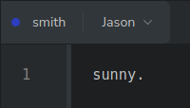
Initial Beliefs: Ment
Notes:
<número>

Slide 24
Initial Beliefs: Mental Notes
every belief must start with a lowercase letter.
Notes:
<número>

Slide 25
Initial Beliefs: Mental Notes
and it must end with a period.
Notes:
<número>

Slide 26
Initial Beliefs: Mental Notes
Notes:
<número>

Slide 27
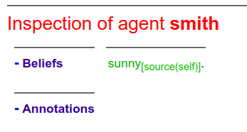
Initial Beliefs: Mental Notes
Notes:
<número>

Slide 28
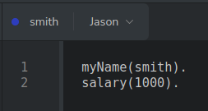
Initial Beliefs: Mental Notes
Notes:
<número>

Slide 29
Initial Beliefs: Mental Notes
predicate(predicate)
Notes:
<número>

Slide 30
Initial Beliefs: Mental Notes
predicate(int)
Notes:
<número>

Slide 31
Initial Beliefs: Mental Notes
Notes:
<número>

Slide 32
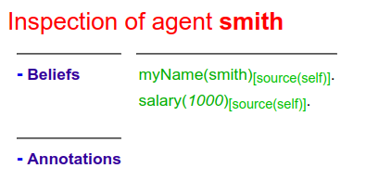
Initial Beliefs: Mental Notes
Notes:
<número>

Slide 33
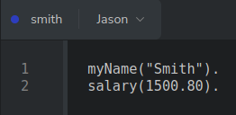
Initial Beliefs: Mental Notes
Notes:
<número>

Slide 34
Initial Beliefs: Mental Notes
predicate(String)
Notes:
<número>

Slide 35
Initial Beliefs: Mental Notes
predicate(float)
Notes:
<número>

Slide 36
Initial Beliefs: Mental Notes
Notes:
<número>

Slide 37
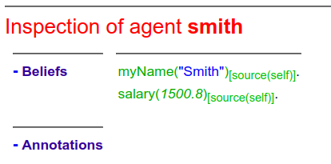
Initial Beliefs: Mental Notes
Notes:
<número>

Slide 38
Beliefs: Format
predicate(value)
Notes:
<número>

Slide 39
Beliefs: Format
predicate(value)
predicate
Notes:
<número>

Slide 40
Beliefs: Format
predicate(value)
predicate
int, float, String, etc.
Notes:
<número>

Slide 41
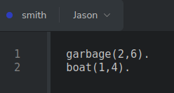
Initial Beliefs: Mental Notes
Notes:
<número>

Slide 42
Initial Beliefs: Mental Notes
predicate(int, int)
Notes:
<número>

Slide 43
Initial Beliefs: Mental Notes
Notes:
<número>

Slide 44
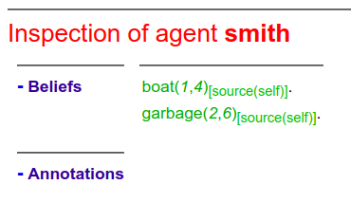
Initial Beliefs: Mental Notes
Notes:
<número>

Slide 45
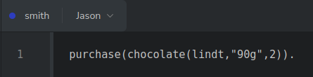
Initial Beliefs: Mental Notes
Notes:
<número>

Slide 46
Initial Beliefs: Mental Notes
predicate(predicate(predicate, String, int)
Notes:
<número>

Slide 47
Initial Beliefs: Mental Notes
Notes:
<número>

Slide 48
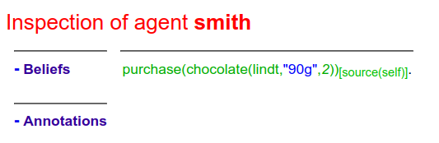
Initial Beliefs: Mental Notes
Notes:
<número>

Slide 49
Beliefs: Format
predicate(predicate)
Notes:
<número>

Slide 50
Beliefs: Format
predicate(predicate)
Notes:
<número>

Slide 51
Beliefs: Format
predicate(predicate(predicate))
Notes:
<número>

Slide 52
Beliefs: Format
predicate(predicate(predicate))
Notes:
<número>

Slide 53
Beliefs: Format
predicate(predicate(predicate(...)))
Notes:
<número>

Slide 54
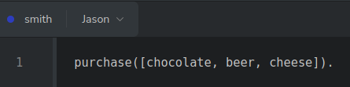
Initial Beliefs: Mental Notes
Notes:
<número>

Slide 55
Initial Beliefs: Mental Notes
predicate([predicate, predicate, predicate])
Notes:
<número>

Slide 56
Initial Beliefs: Mental Notes
Notes:
<número>

Slide 57
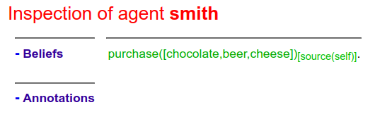
Initial Beliefs: Mental Notes
Notes:
<número>

Slide 58
Beliefs: Format
predicate([list])
Notes:
<número>

Slide 59
Beliefs: Format
predicate([list])
Notes:
<número>

Slide 60
Beliefs: Format
[value, value, ...]
Notes:
<número>

Slide 61
Beliefs: Format
[value, value, ...]
predicate
Notes:
<número>

Slide 62
Beliefs: Format
[value, value, ...]
predicate
int, float,
String, etc.
Notes:
<número>

Slide 63
Beliefs: Format
[value, value, ...]
predicate
int, float,
String, etc.
list
Notes:
<número>

Slide 64
Beliefs: Strong Negation
~belief [source(type)]
Notes:
<número>

Slide 65
Beliefs: Strong Negation
~belief [source(type)]
every strong negation starts with ~.
Notes:
<número>

Slide 66
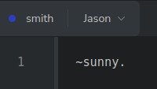
Initial Beliefs
it negates the predicate.
Notes:
<número>

Slide 67
Initial Beliefs: Mental Notes
Notes:
<número>

Slide 68
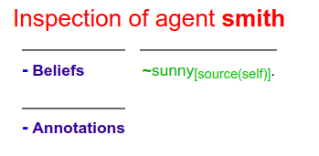
Initial Beliefs: Mental Notes
Notes:
<número>

Slide 69
Jason Framework: Rules
A rule is a statement that defines relationships between facts (beliefs).
Notes:
<número>

Slide 70
Jason Framework: Rules
A rule is a statement that defines relationships between facts (beliefs).
The rule operator can be understood as a logical implication. It reads as
"if" or "is true when".
Notes:
<número>

Slide 71
Rules: Format
head :- body.
Notes:
<número>

Slide 72
Rules: Format
head :- body.
A consequent fact or belief.
Notes:
<número>

Slide 73
Rules: Format
head :- body.
A consequent fact or belief.
contains conditions that must be satisfied
for the rule to hold.
Notes:
<número>

Slide 74
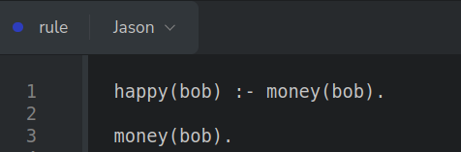
Rules: Predicate
Notes:
<número>

Slide 75
Rules: Predicate
When the agent believes...
Notes:
<número>

Slide 76
Rules: Predicate
… this condition is satisfied.
Notes:
<número>

Slide 77
Rules: Predicate
So, it holds ...
Notes:
<número>

Slide 78
Rules: Predicate
… but it is NOT A BELIEF.
Notes:
<número>

Slide 79
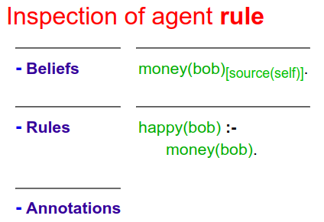
Rules: Predicate
Notes:
<número>

Slide 80
Jason Framework: Variables
In Jason, a variable is a placeholder for an unknown value.
Notes:
<número>

Slide 81
Jason Framework: Variables
In Jason, a variable is a placeholder for an unknown value.
  denoted by a string consisting of an uppercase letter or an underscore;
Notes:
<número>

Slide 82
Jason Framework: Variables
In Jason, a variable is a placeholder for an unknown value.
  denoted by a string consisting of an uppercase letter or an underscore;
  it must be instantiated with specific values while executing the agent's reasoning;
Notes:
<número>

Slide 83
Jason Framework: Variables
In Jason, a variable is a placeholder for an unknown value.
  denoted by a string consisting of an uppercase letter or an underscore;
  it must be instantiated with specific values while executing the agent's reasoning;
  The underscore is a special variable that is often used when the value of a variable is not needed or not used. It is sometimes referred to as a "don't care" variable.
Notes:
<número>

Slide 84
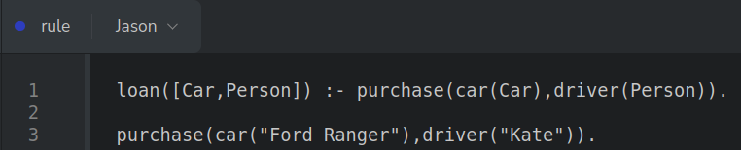
Rules: With Variables
Notes:
<número>

Slide 85
Rules: With Variables
predicate(Variable)
predicate(Variable)
Notes:
<número>

Slide 86
Rules: With Variables
predicate([Variable, Variable])
Notes:
<número>

Slide 87
Rules: With Variables
If a belief exists...
Notes:
<número>

Slide 88
Rules: With Variables
Notes:
<número>

Slide 89
Rules: With Variables
... it binds the value to a variable (unification).
Notes:
<número>

Slide 90
Rules: With Variables
Notes:
<número>

Slide 91
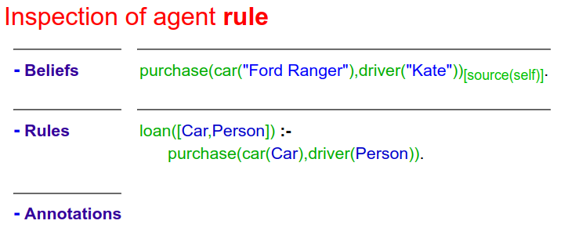
Rules: With Variables
Notes:
<número>

Slide 92
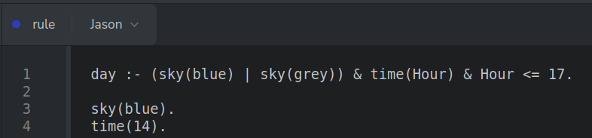
Rules: Predicate and Variable
Notes:
<número>

Slide 93
Rules: Predicate and Variable
The verified conditions.
Notes:
<número>

Slide 94
Rules: Predicate and Variable
If the beliefs exist...
Notes:
<número>

Slide 95
Rules: Predicate and Variable
… the predicate holds, and agents can use it ...
Notes:
<número>

Slide 96
Rules: Predicate and Variable
… but it is NOT A BELIEF.
Notes:
<número>

Slide 97
Rules: Predicate and Variable
Notes:
<número>

Slide 98
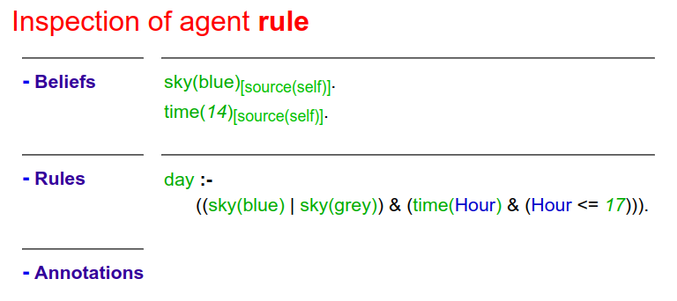
Rules: Predicate and Variable
Notes:
<número>

Slide 99
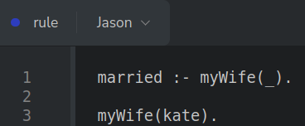
Rules: Underscore (Don’t Care)
Notes:
<número>

Slide 100
Rules: Underscore (Don’t Care)
Don’t care its value.
Notes:
<número>

Slide 101
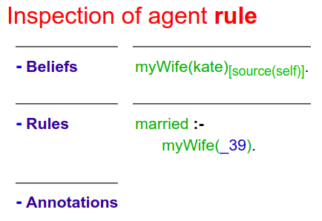
Rules: Underscore (Don’t Care)
Notes:
<número>

Slide 102
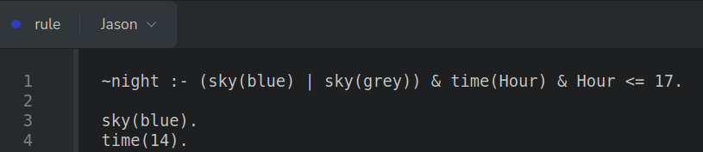
Rules: Strong Negation
Notes:
<número>

Slide 103
Rules: Strong Negation
~predicate
Notes:
<número>

Slide 104
Rules: Strong Negation
Notes:
<número>

Slide 105
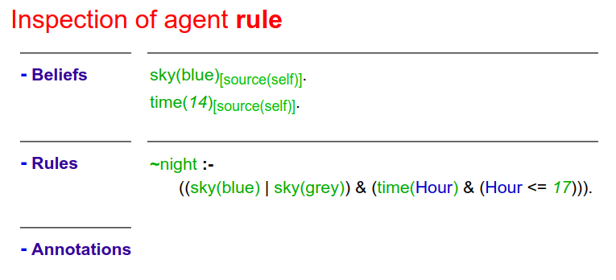
Rules: Strong Negation
Notes:
<número>

Slide 106

Exercise
Notes:
<número>

Slide 107
Agradecimentos
OBRIGADO!
pantoja@cefet-rj.br
nilson.lazarin@cefet-rj.br
Notes:
<número>

